Slide 1


Raft实验汇报
卜欣然 何晨蕊 文柳懿

Slide 2
https://www.ypppt.com/
目 录
PART 1
Raft技术原理
CONTENT
PART 2
选举服务技术方案及实现
PART 3
MIT 2A
PART 4
选做：MIT 2B
PART 5
必答问题

Slide 3
01
Raft技术原理

Slide 4
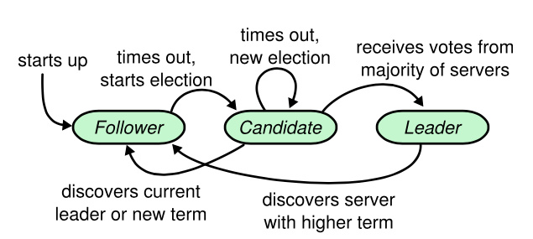
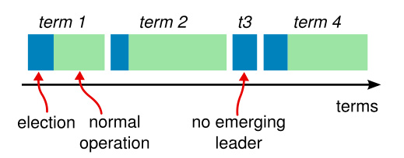
Raft基础
状态：Leader，Candidate，Follower
逻辑时钟：任期
对于Leader/Candidate：
1. 接收到任期号更大的请求，恢复为Follower；
2. 接收到一个任期号更小的请求，直接拒绝。
节点间通信：远程过程调用（RPCs）
1. 请求投票（RequestVote） RPCs：Candidate在选举期间发起
2. 附加条目（AppendEntries）RPCs： Leader发起

Slide 5
02
Leader选举
MIT 2A

Slide 6
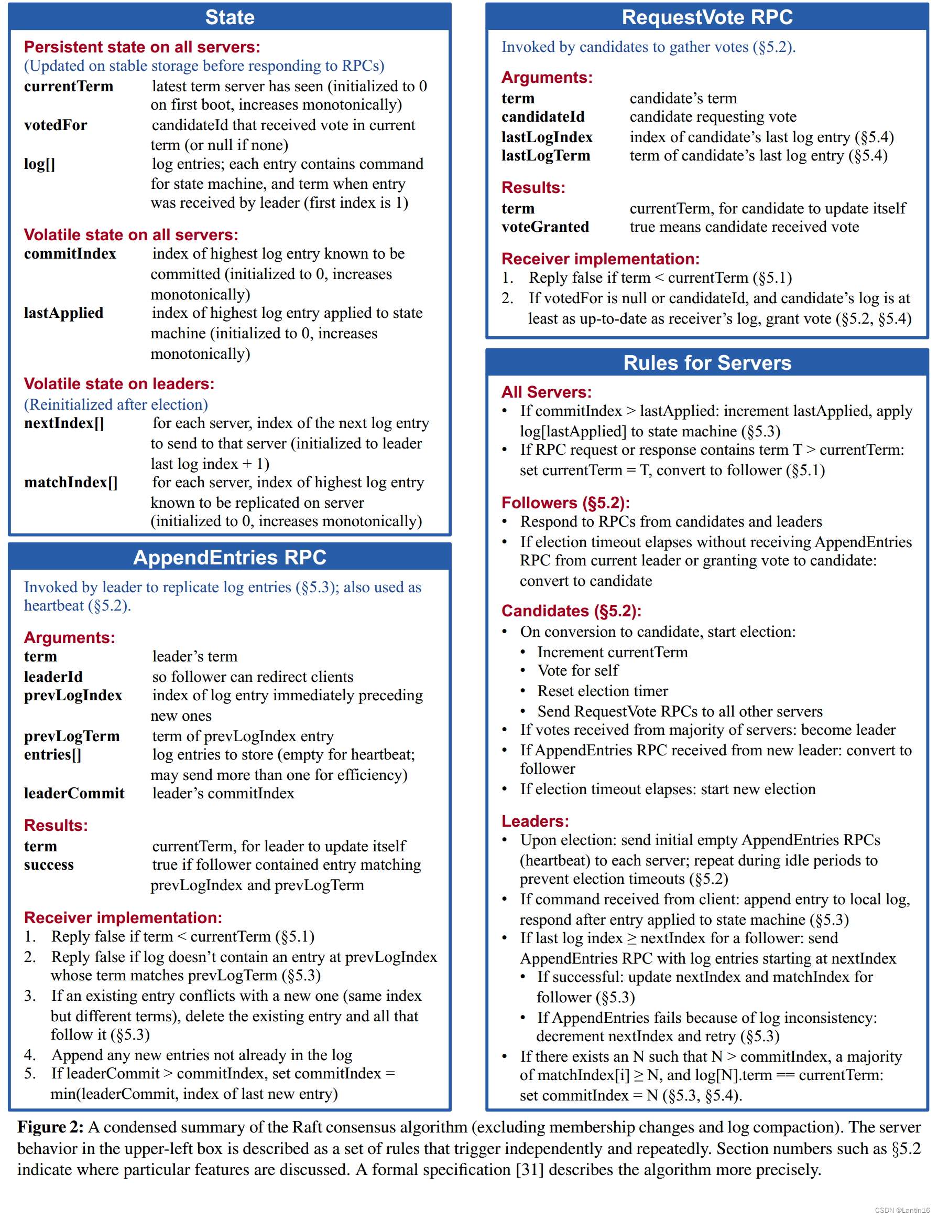
Lab 2A 任务说明
实现Raft的leader选举和心跳机制。
Part 2A的目标：
选出一个leader，在没有故障的情况下，这个leader仍然是leader；如果旧leader故障，或者旧leader的数据包丢失，那么新的leader接管。

Slide 7
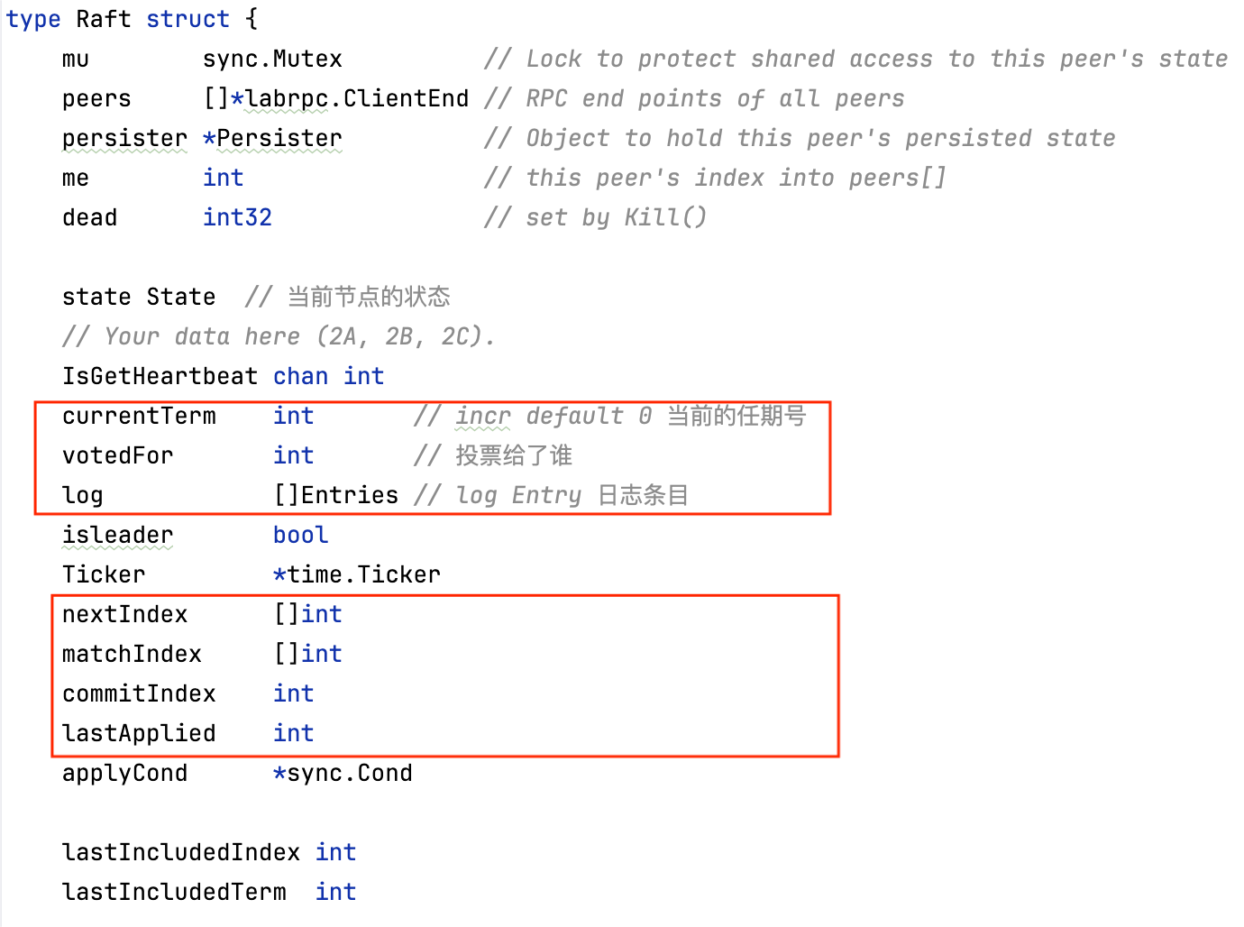
Raft结构补充
根据Raft论文中的Figure 2，此阶段，我们关心的是发送和接收RequestVote RPCs、与选举相关的服务器规则以及与leader选举相关的状态。将Figure 2中的leader选举的状态添加到Raft结构中：

Slide 8
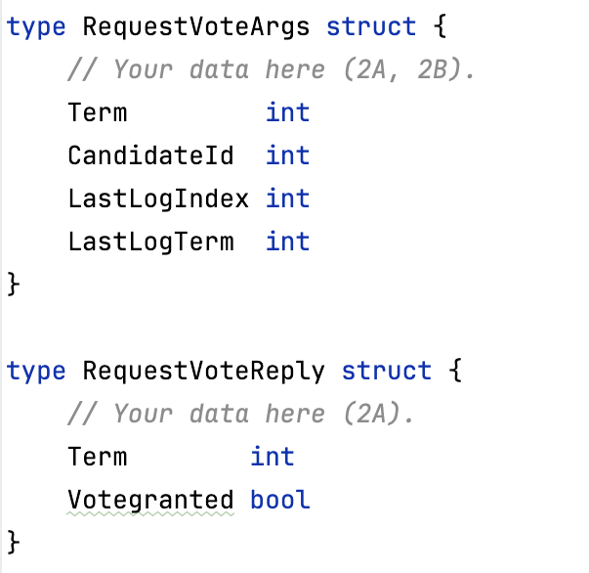
填充RequestVoteArgs和RequestVoteReply结构体
RequestVoteArgs 中包含了候选人的信息，包括任期号、日志索引、日志任期号，以及候选人的 ID，用于请求其他节点的投票。
RequestVoteReply 中包含了当前节点的任期号以及是否同意投票的信息，帮助候选人判断是否能够成功赢得选举。

Slide 9
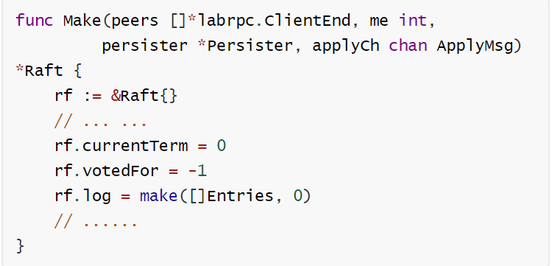
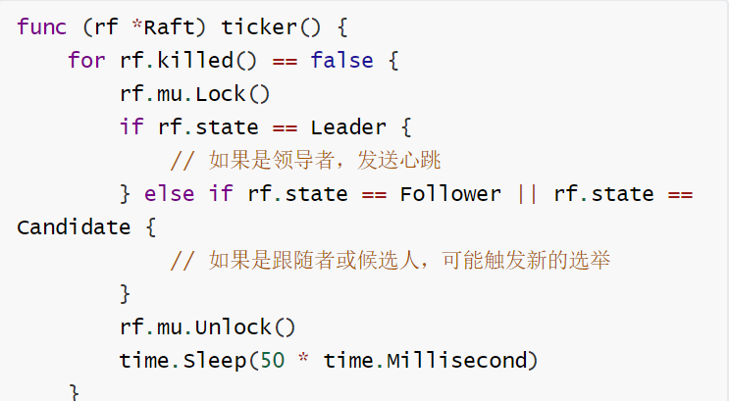
Leader选举
2. 触发选举超时
初次选举开始前，所有节点均为Follower；一个Follower出现选举超时，转为Candidate。
（选举超时：未收到当前Leader的心跳/附加日志）
随机选取超时机制：避免选票瓜分
1. 服务器初始化
在Make函数中，创建一个新的Raft服务器实例，并初始化其状态。需要设置当前任期，投票对象（-1表示还没有投票），日志等。
在Make函数中，启动定时器Ticker，在随机时间后触发，检查当前节点的状态。如果是Follower或Candidate状态，则可能触发新的选举。

Slide 10
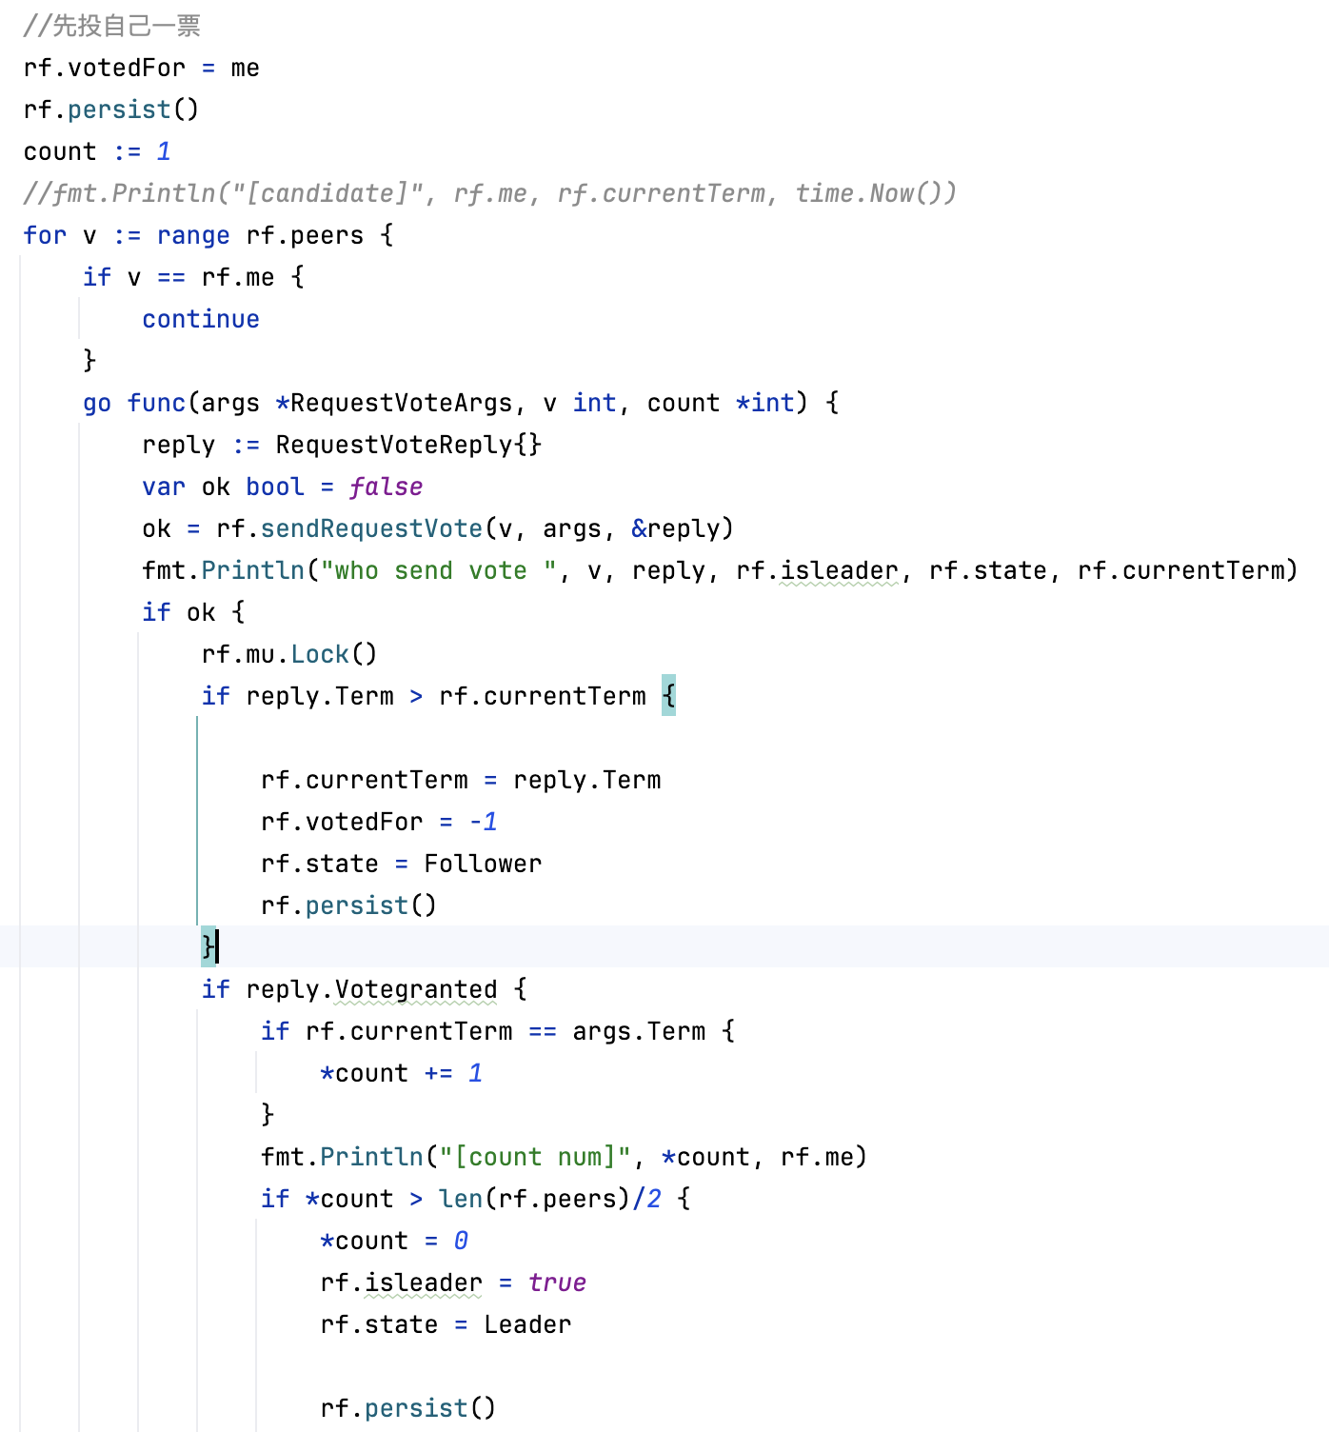
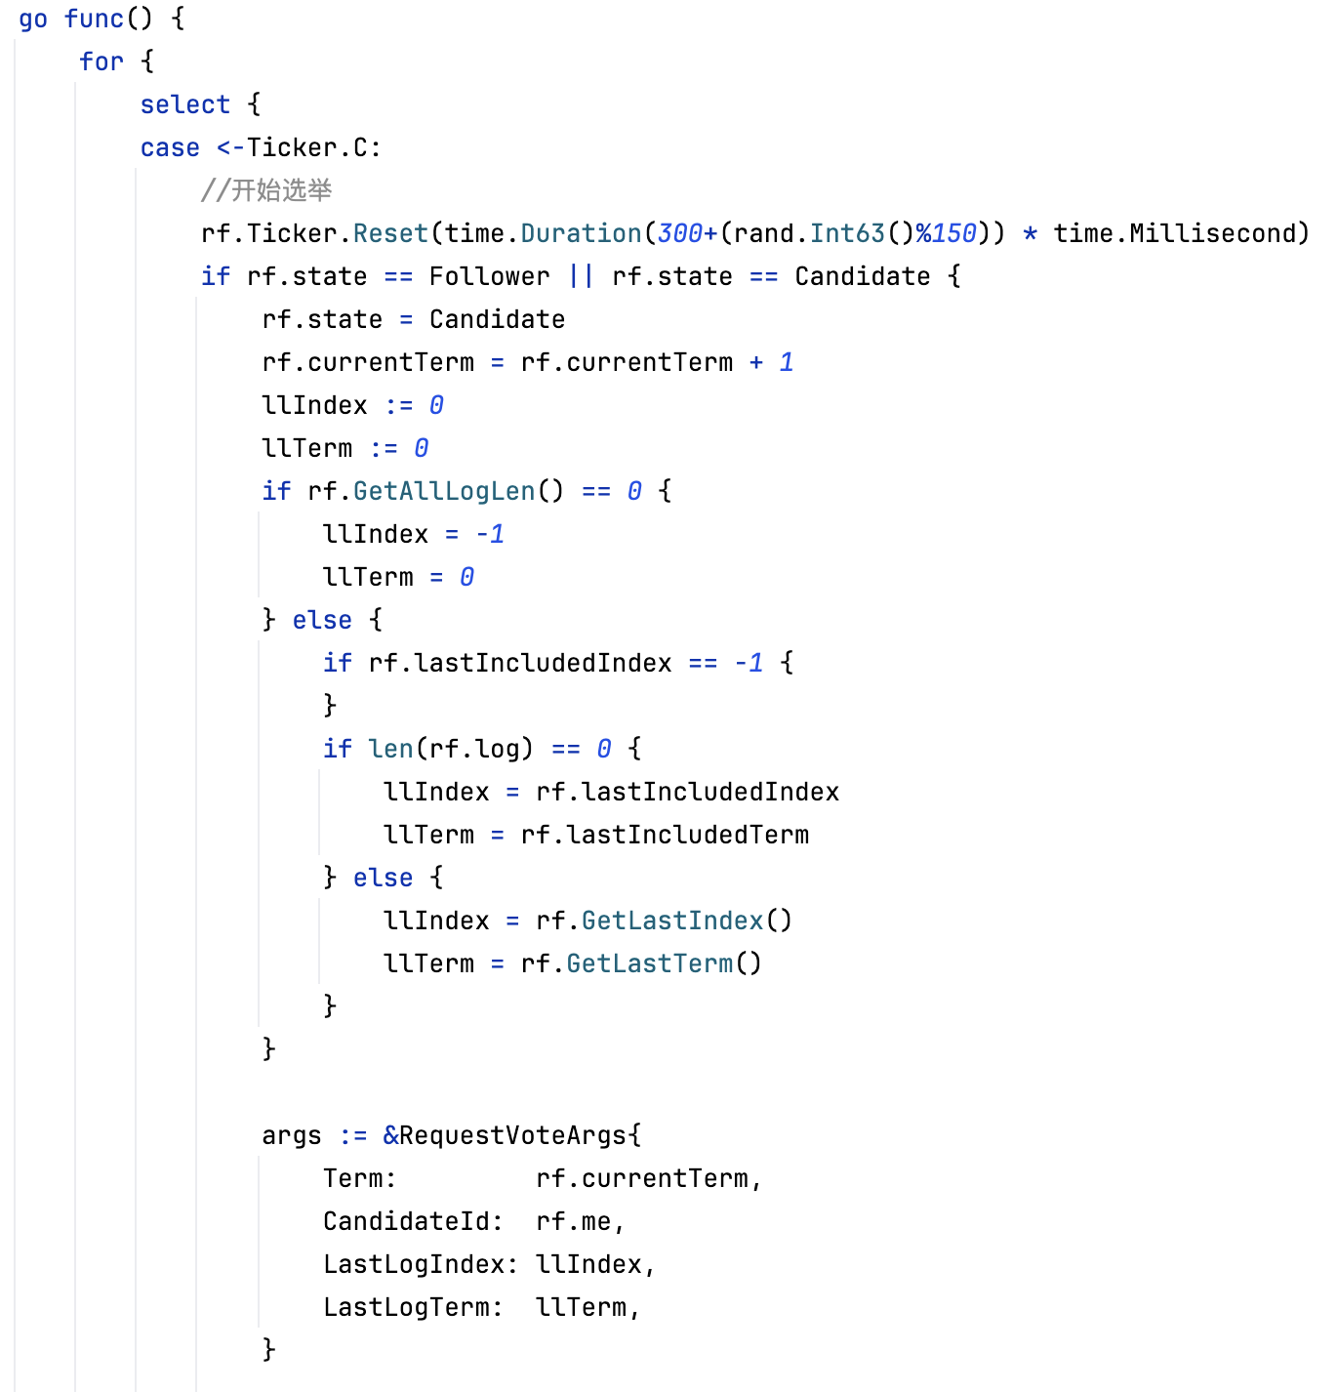
Make 函数
Make 函数创建了一个后台的 goroutine，它负责周期性地检查是否需要触发领导者选举。如果超时没有收到来自其他节点的心跳消息，它将启动一个领导者选举过程。

Slide 11
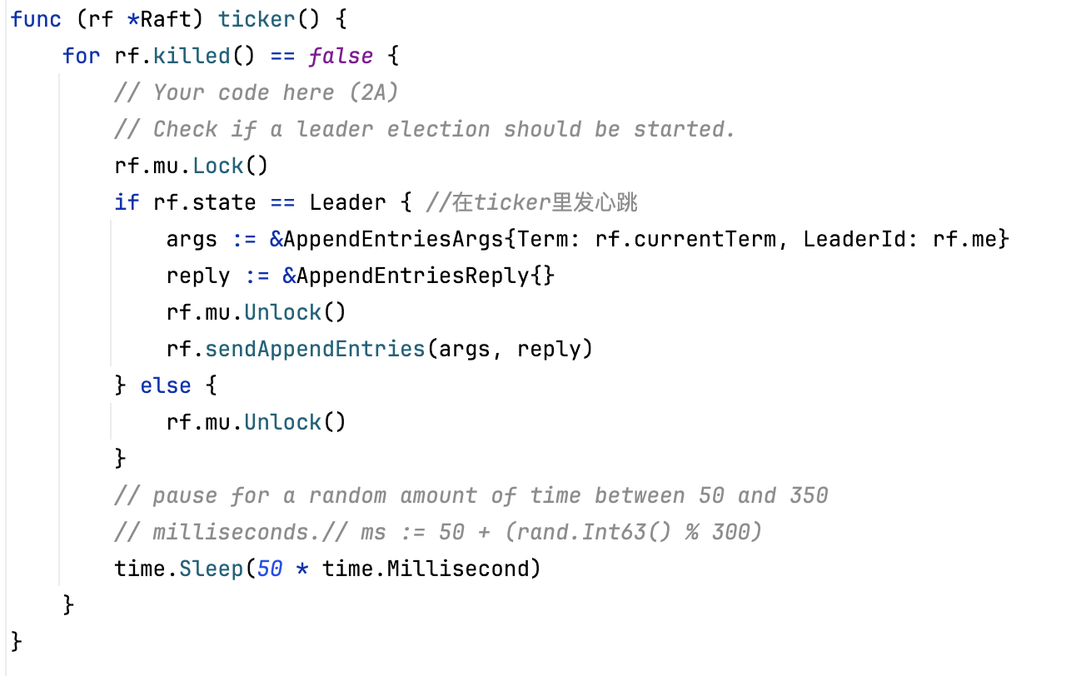
ticker 函数
在 Raft 协议中，ticker 函数负责周期性地检查是否需要触发心跳或领导者选举。该函数的主要作用是：
周期性地发送心跳消息（即 AppendEntries）来维持领导者身份。
周期性地触发选举，如果没有收到心跳，则会开始领导者选举

Slide 12
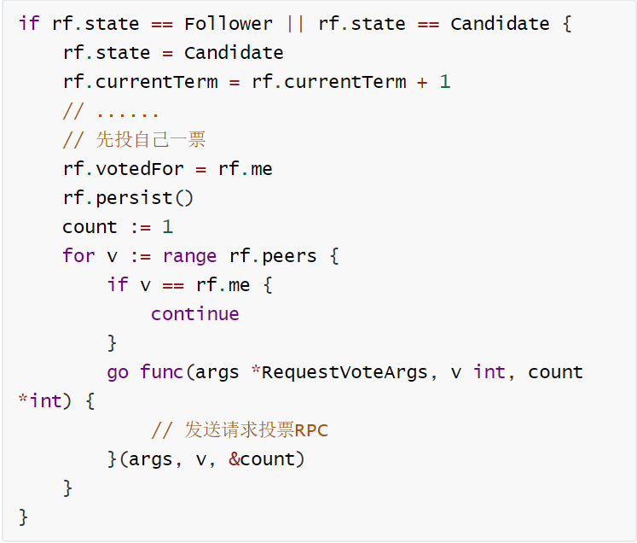
Leader选举
3. Candidate争取选票
1. 自增当前的任期号（currentTerm）
2. 给自己投票
3. 重置选举超时计时器
4. 向其他节点发送RequestVote RPC

Slide 13
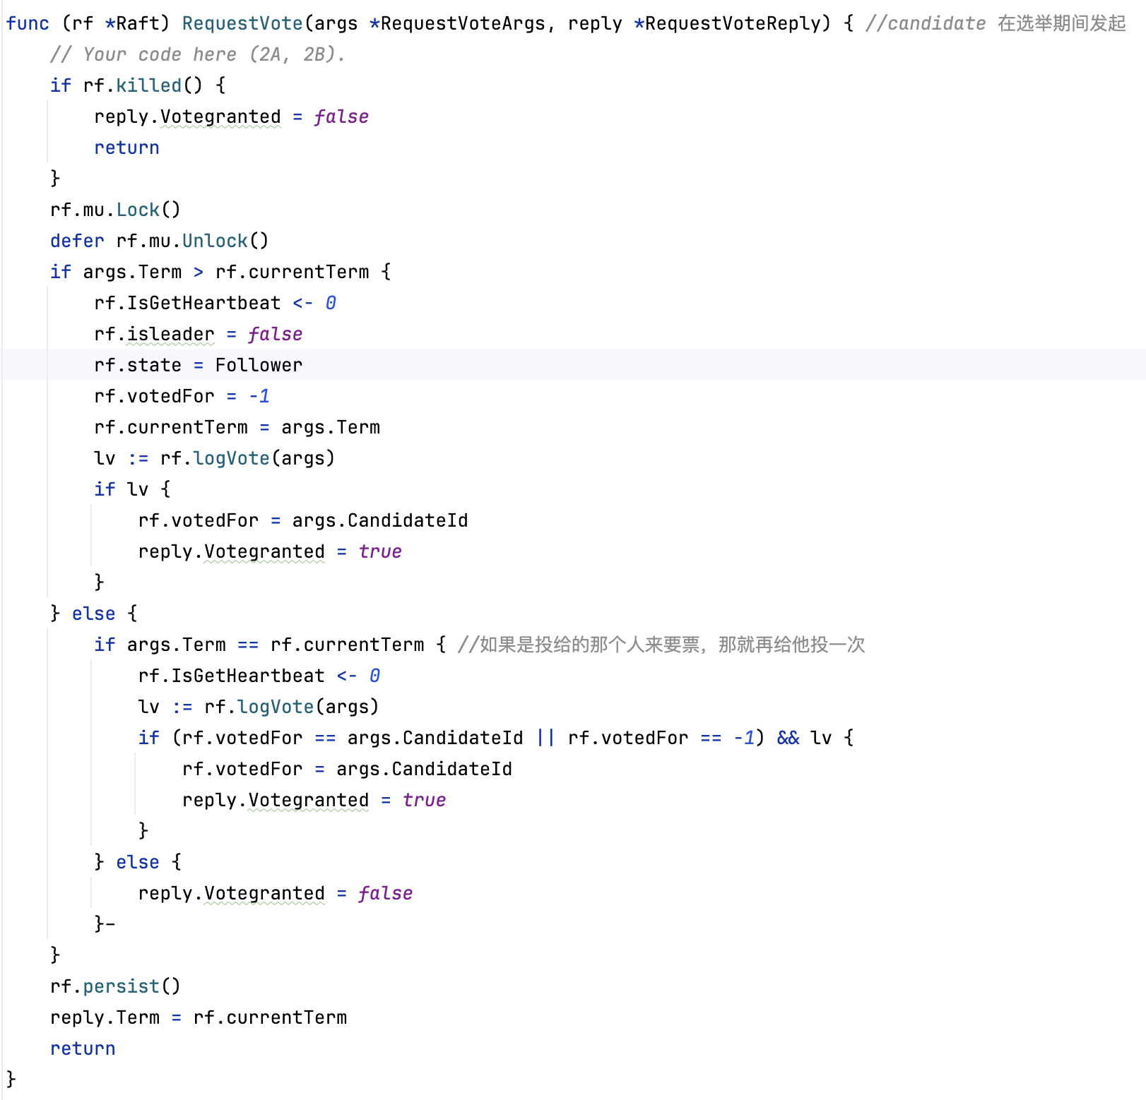
实现 RequestVote() RPC处理程序，以便服务器相互投票。
根据请求的任期和当前节点的日志信息决定是否投票给候选节点。
如果投票成功，更新当前节点的 votedFor 状态，并持久化该状态。
如果当前节点的任期过时，更新节点的状态为 Follower 并返回新的投票结果。
函数通过锁保护了共享状态，并确保在选举过程中不会发生竞争条件。

Slide 14
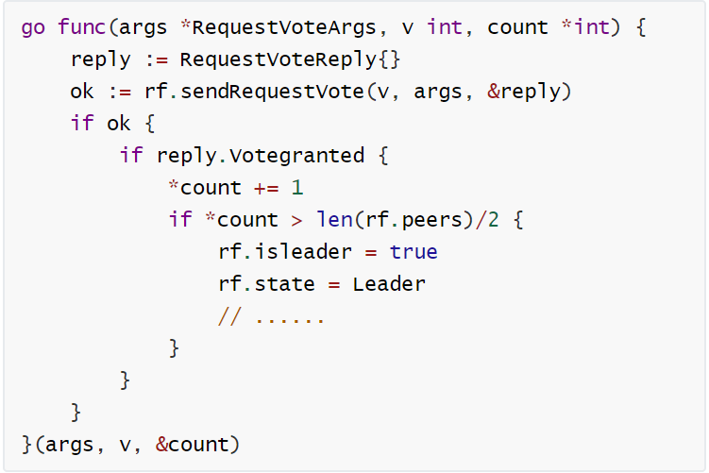
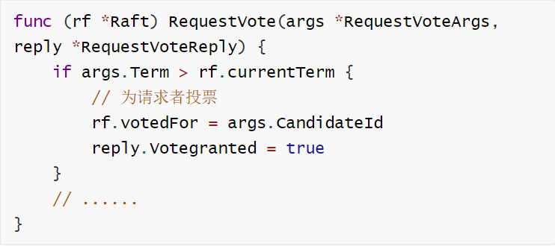
Leader选举
5. 选出Leader
Candidate转移条件：
1. 赢：获得超半数选票，成为本届任期内新的Leader；
2. 输：接收到新Leader的（AppendEntries）RPC，转为Follower；
3. 选举超时：发起新一轮选举。
4. 投票
其他节点投票条件：
1. 接收到Candidate的RequestVote RPC 消息；2. 在当前编号的任期内，未进行过投票；
3. Candidate的任期号大于当前任期号。
若满足以上三点，当前节点向该Candidate投票，并增加自己的任期编号。
在RequestVote的goroutine中，每个Candidate会等待其他节点的投票结果。如果收到超过半数节点的投票，则成为Leader。

Slide 15
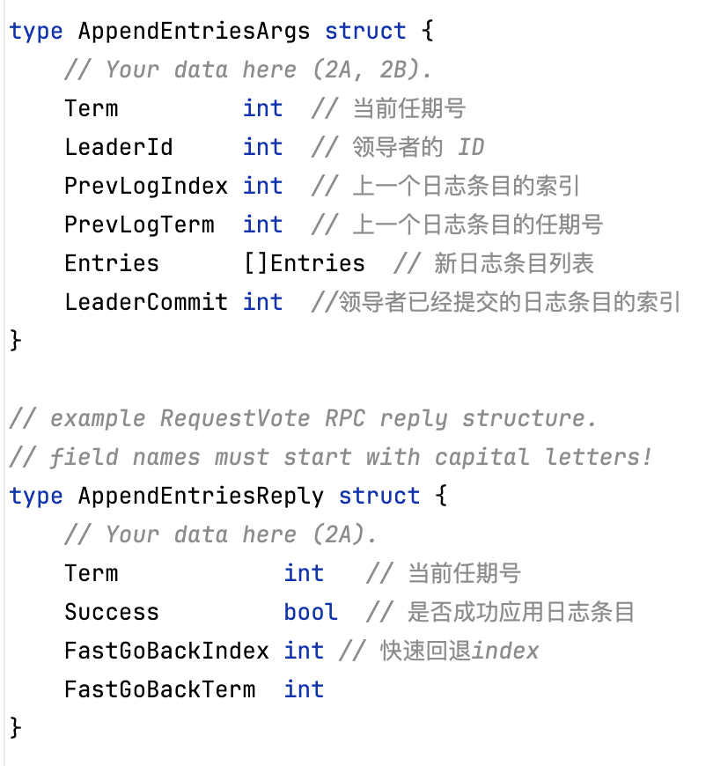
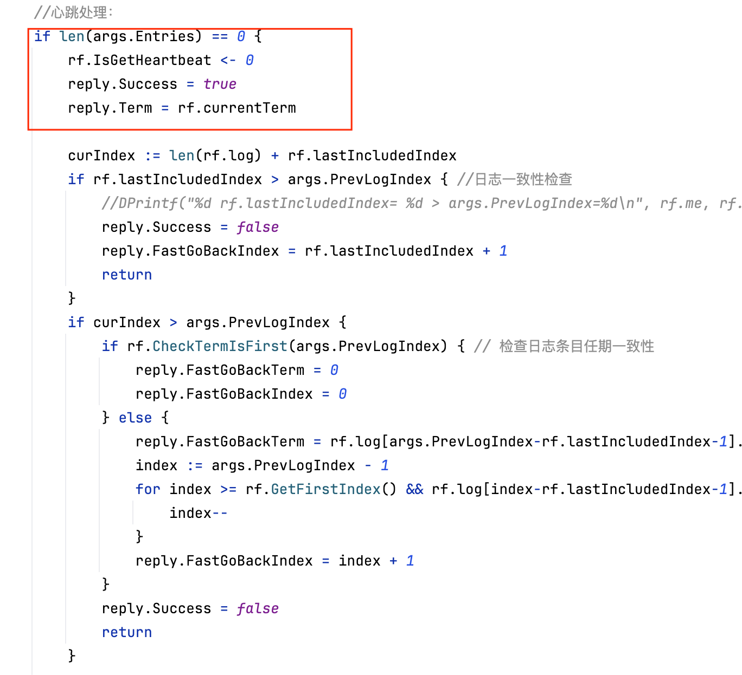
追加条目（AppendEntries）
为了实现心跳（heartbeats），定义一个 AppendEntries RPC结构，并让leader定期发送它们。
编写 AppendEntries RPC处理方法，重置选举超时，当一个server已经当选时，其他servers不会想成为leader。

Slide 16
Leader挂掉后，重新选举
情况1：Leader下线
Leader 下线，此时所有其他节点的计时器不会被重置直到一个节点成为了 Candidate，和上述一样开始
一轮新的选举选出一个新的 Leader。
情况 2：某一 Follower 结点与 Leader 间通信发生问题，导致发生了分区
这时没有 Leader 的那个分区就会进行一次选举。这种情况下，因为要求获得多数的投票才可以成为
Leader，因此只有拥有多数结点的分区可以正常工作。而对于少数结点的分区，即使仍存在 Leader，
但由于写入日志的结点数量不可能超过半数因此不可能提交操作。

Slide 17
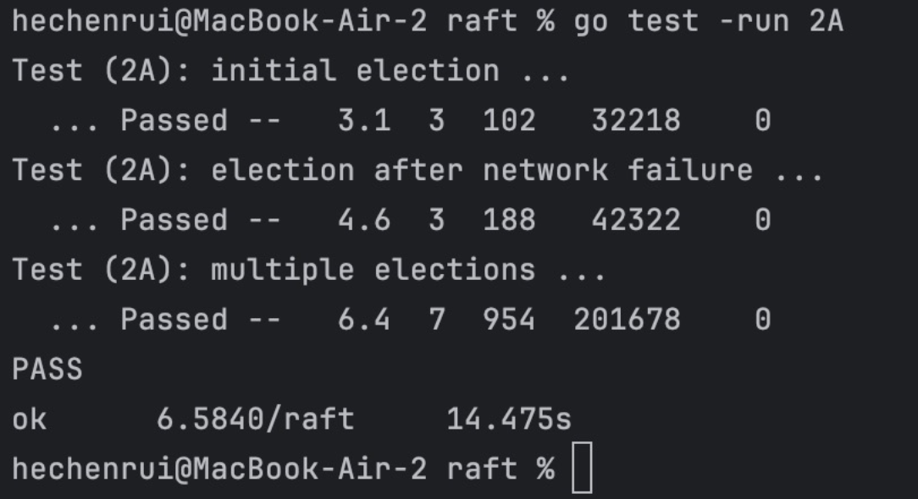
实验结果
通过Test-2A测试。测试结果的每个"Passed"行包括5个数字，它们分别是：
1. 测试花费的时间（以秒为单位）
2. Raft peers的数量
3. 在测试期间发送的RPC的数量
4. RPC消息中的总字节数
5. Raft报告提交的日志条目的数量。

Slide 18
04
日志复制：
MIT 2B

Slide 19
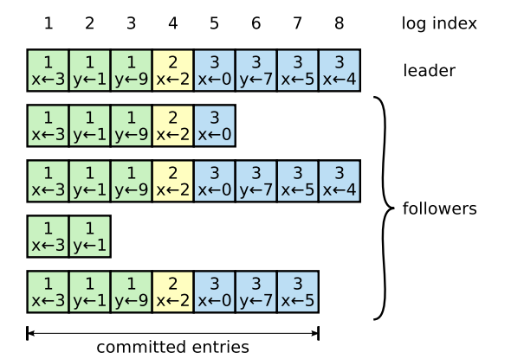
Lab 2B 任务说明
日志复制：Leader从客户端接收日志条目（log entries）然后复制到集群中的其他节点，维持所有节点上日志的同步性。
Leader的日志复制流程：
1.Leader被选举出来后，开始接受客户端请求，将每个请求转化为一个日志条目，附加到自己的日志中；
2. Leader将日志条目并行复制到集群中的其他节点中，确保大多数Follower接收到该日志条目；
3. 一旦大多数Follower成功复制了日志条目，Leader将该条目应用到自己的状态机中，并将执行结果返回给客户端；
4. 如果某个Follower由于崩溃、网络延迟等原因未能及时复制日志条目，Leader继续尝试，直到所有Follower都存储了该日志条目。
日志匹配特性：
1. 具有相同的索引和任期号的日志，指令相同；
2. 具有相同的索引和任期号的日志，之前的所有日志条目也必定相同。

Slide 20
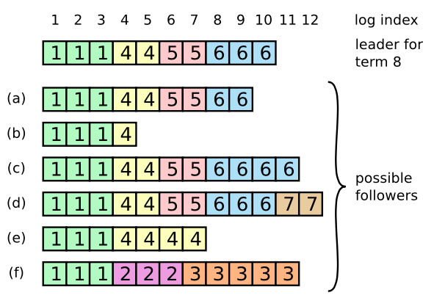
Lab 2B 任务说明
日志不一致的处理：强制覆盖
思想：
Leader找到日志一致性恢复的“最后一致点”，并将其之后的日志条目复制到Follower。所有的这些操作都在进行附加日志 RPCs 的一致性检查时完成。
实现：
Leader针对每一个Follower维护一个 nextIndex，表示下一个需要复制到Follower的日志条目的索引地址；当Follower的日志与Leader不一致时，Leader会减少 `nextIndex` 并重试，直到日志一致。
Leader和Follower之间的日志可能会因为Leader崩溃或网络问题而不一致。可能的情况包括：
1.Follower丢失某些日志条目，或拥有Leader没有的条目。
2.Leader在不同任期内记录了不同的日志条目。

Slide 21
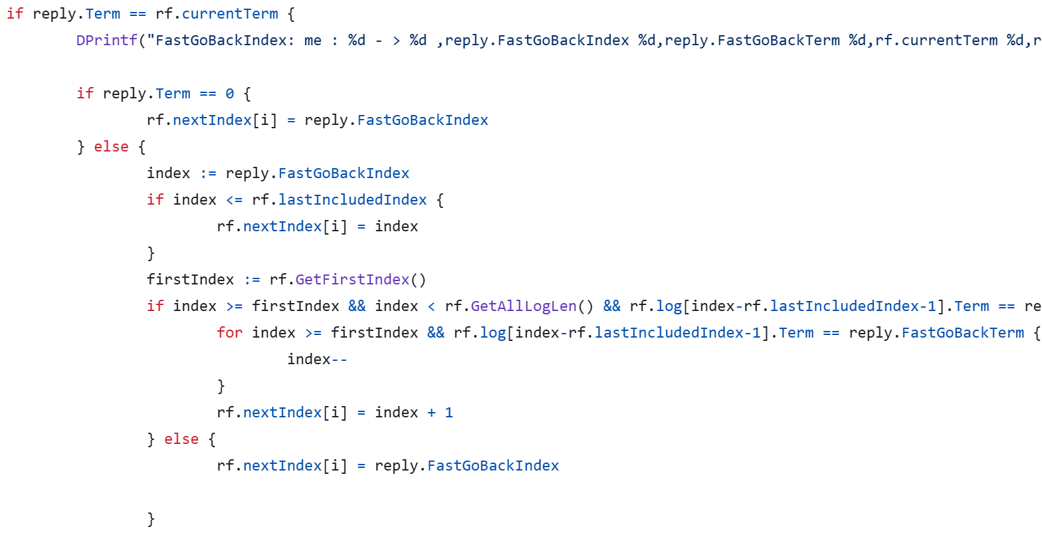
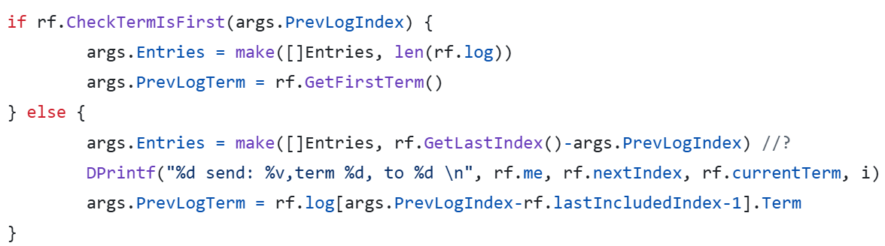
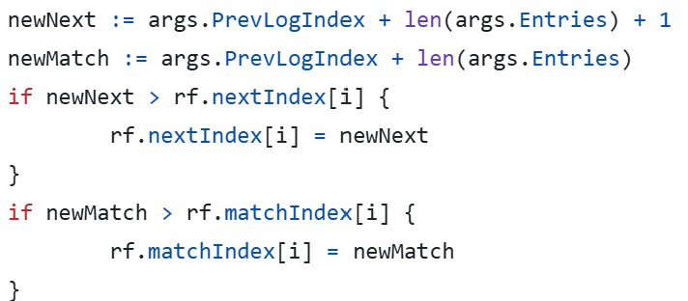
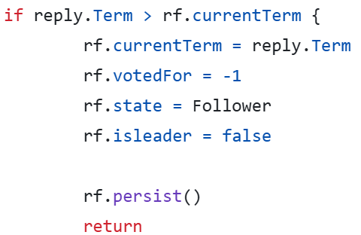
sendAppendEntries (Leader发送日志条目）
leader
构建日志条目
（将未发送的日志条目
追加到请求中）
发送AppendEntries 请求到其他节点
处理日志冲突：
回退至正确日志索引
Follower
回复成功
更新nextIndex 和 matchIndex
接收和
处理响应
比较回复任期
和当前任期
超过一半的节点
成功接收
检测接收到
日志条目的
节点数
更新 commitIndex，
提交日志
发现新Leader，
切换至Follower

Slide 22
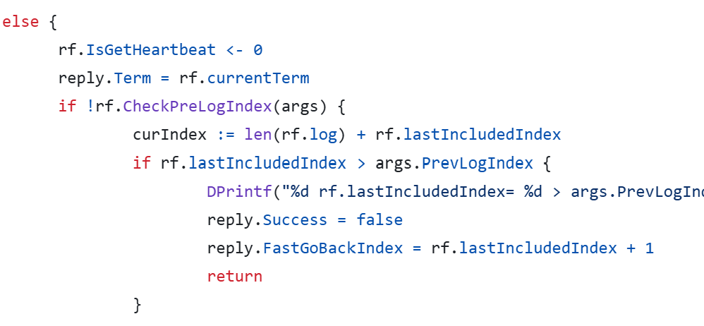
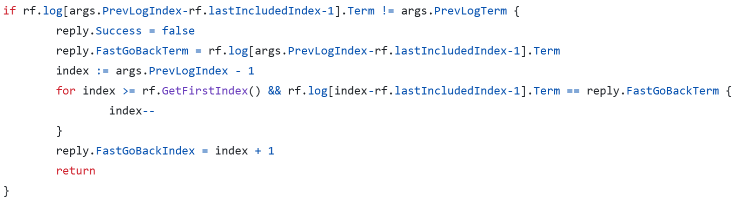
AppendEntries RPC (Follower的实现）
返回 false
返回 false
心跳机制
Not
Found
Term<
currentTerm?
Follower
检查
Leader任期
日志条目
是否为空
Follower日志寻找
索引=prevLogIndex
任期=prevLogTerm
的日志条目
更新 commitIndex，
（如果 leaderCommit > rf.commitIndex）
已存在条目和新条目冲突：
（prevLogIndex存在，任期不同）
删除该条目，
及其之后的所有条目
追加Follower日志中，不存在的新条目

Slide 23
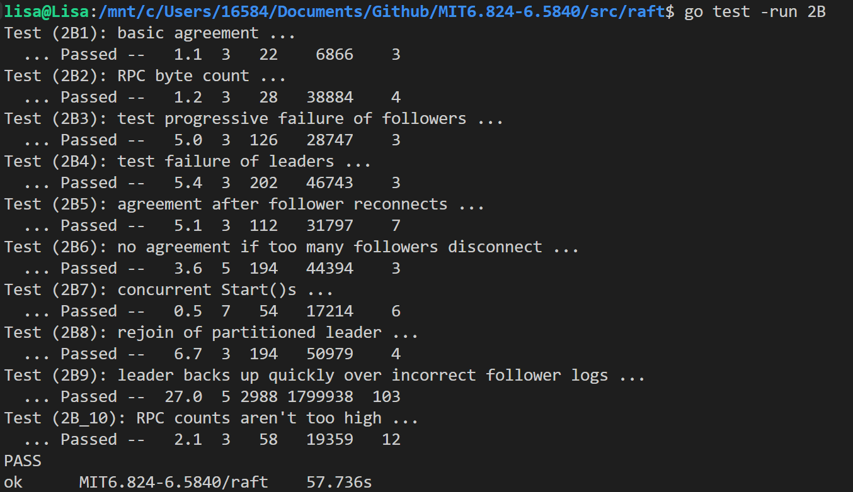
实验结果
测试样例：
TestBasicAgree2B：测试Raft协议的基本一致性；
TestRPCBytes2B：测试RPC字节数，确保每个命令只发送一次；
TestFollowerFailure2B：测试Follower的逐步故障；
TestLeaderFailure2B：测试Leader的故障处理；
TestFailAgree2B：测试Follower的恢复处理；
TestFailNoAgree2B：测试过多Follower失联时的取消提交处理；
TestRejoin2B：测试在Leader分区和恢复后的处理；
TestConcurrentStarts2B：测试并发情况；
TestBackup2B：测试Leader的回滚错误Follower日志的处理；
TestCount2B：测试RPC计数，确保RPC请求数量不会过多

Slide 24
05
必答问题

Slide 25
必答问题
像Raft这样的系统是否可以在集群中只有少数处于活动状态时生存并继续运行？
可以用Raft做什么？
分布式数据库
基于 DLedger 实现多节点的缓存同步更新
基于日志复制的副本容错处理
不可以。在Raft中，系统通过多数派原则来维护一致性。只有大多数服务器处于活跃状态，才能够参与选举和日志复制。若集群中只有少数服务器存活，则无法选举出一个领导者，或者无法保证日志复制的一致性。因此，Raft这样的系统通常需要至少一半以上的服务器保持活跃状态才能继续运行和维持一致性。
TestFailNoAgree2B测试该情况。
选举timeout设置太小会有什么影响？
1
如果选举超时时间设置得太小，可能会导致节点在收到Leader的正常心跳之前就触发选举，从而引发不必要的选举过程。这种情况会显著增加系统发生选举冲突和分割选票的概率，进而影响集群的稳定性。如果超时时间过短，节点更容易在没有充分等待心跳的情况下触发选举，可能导致多个节点几乎同时发起选举请求，结果可能会出现选举分割的局面，增加系统的选举开销，降低系统的性能。同时，过短的超时时间还可能使得选举过程变得不可靠，影响系统的容错能力和稳定性。
为什么随机设置选举timeout？
什么是拜占庭问题？它会使Raft失效吗？请阐述理由。
4
2
避免多个节点同时触发选举：一旦设置相同timeout，在同一时刻所有节点可能都会同时触发选举，导致选举冲突和分割选票。通过随机化每个节点的超时时间，可以使得节点们在不同的时间触发选举，从而避免多次选举同时发生。
减少选票瓜分：可能会导致两个或多个候选人在同一时刻发起选举，导致没有任何候选人能获得超过半数的选票，从而选举无法顺利完成。
拜占庭问题是指在一个分布式系统中，一些节点可能会故意提供错误的、欺骗性的或者不一致的消息，导致系统无法达成一致性决策的问题。
拜占庭问题会使Raft协议失效。发送虚假的日志条目或伪造投票信息，进而影响选举过程或导致日志的不一致，使得Raft协议无法正常工作。具体表现为Raft将无法区分这些恶意行为，进而导致选举失败、系统状态不一致，或者数据丢失。
3

Slide 26
谢谢

